Slide 1
L&D 360
Pick, Pack and Dispatch
Surtido

Slide 2
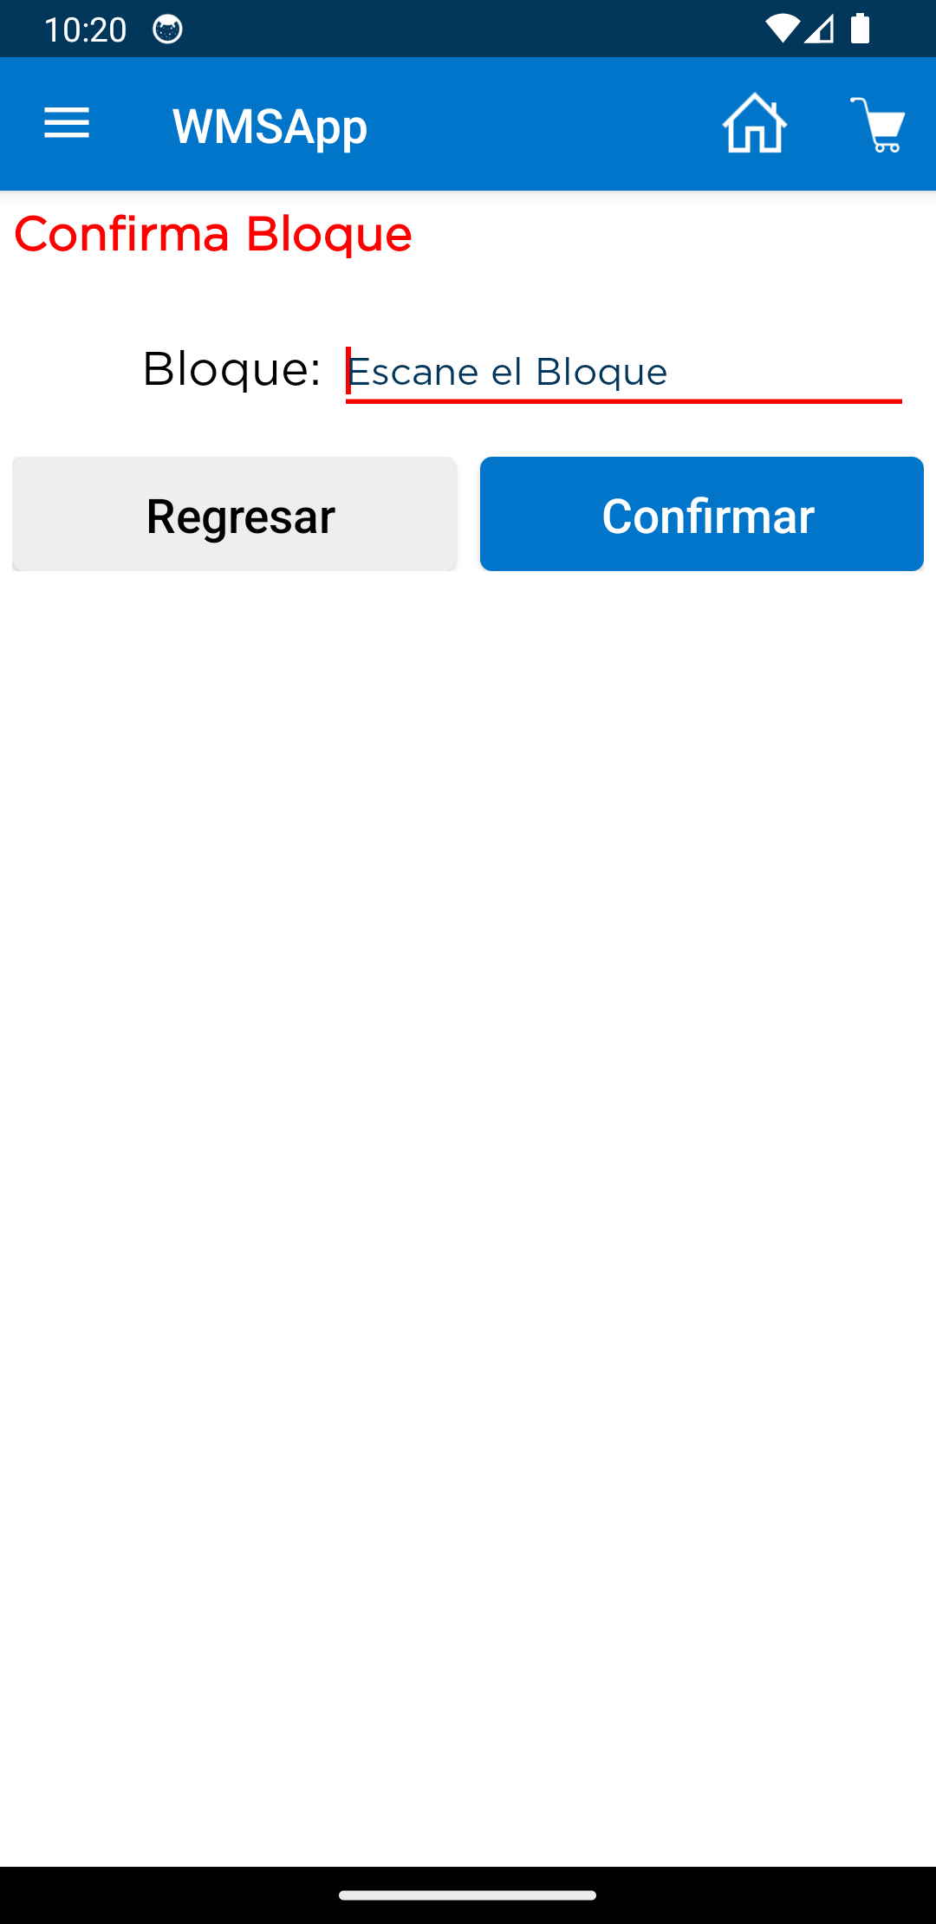
Surtido, Valida Bloque Inventario
Muestra el fragment de Confirmar Bloque.
Confirma el Bloque de Inventario.
Si ya lo confirmo, continua con el siguiente fragment.

Slide 3
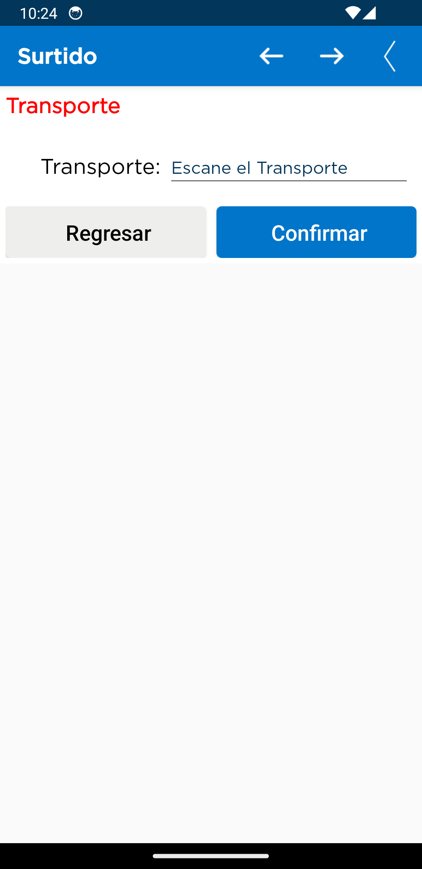
Surtido, Abre Transporte
Muestra el fragment de Surtido.
Muestra el stage de Transporte.
Si ya está el Transporte abierto muestra los datos del Transporte.
Busca el Transporte y lo abre.
En el backend se crea el registro de TransporteSurtido. Se coloca el horario de apertura de fechaasignacion. Se coloca el estado de ‘01’ (asignado).

Slide 4
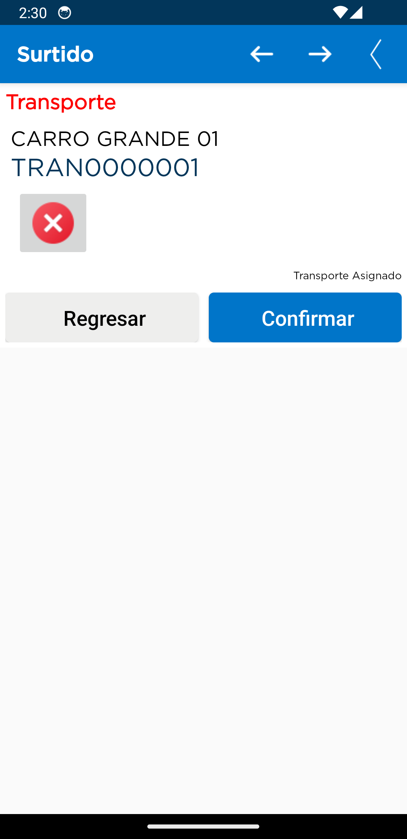
Surtido, Cancela Transporte
Si ya está el Transporte abierto muestra los datos del Transporte.
El Transporte se puede cancelar (clic en el botón cancelar).
Al cancelar en el backend se coloca el horario de apertura de fechacancelacion. Se coloca el estado de ‘10’ (cancelado).

Slide 5
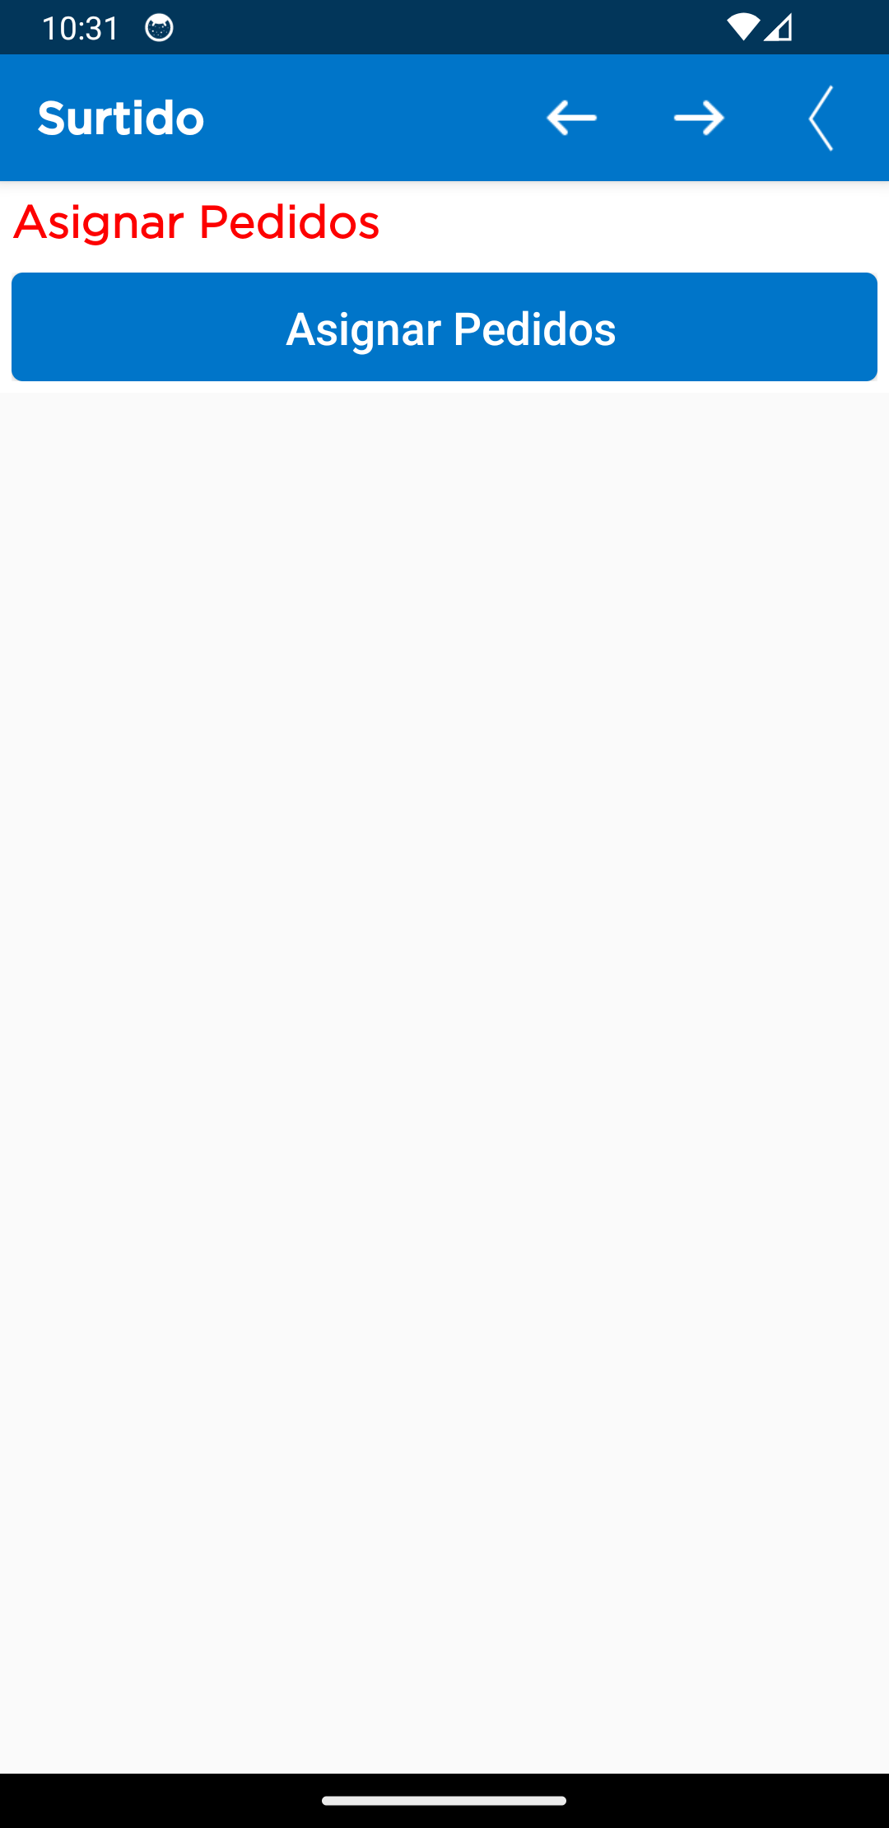
Surtido, Muestra Pedidos
Muestra el stage de Pedidos.
Si ya están asignados los Pedidos, muestra los datos de los Pedidos.
En caso de que no estén asignados, se solicita que se asignen los Pedidos (clic en botón ‘Asignar Pedidos’).

Slide 6
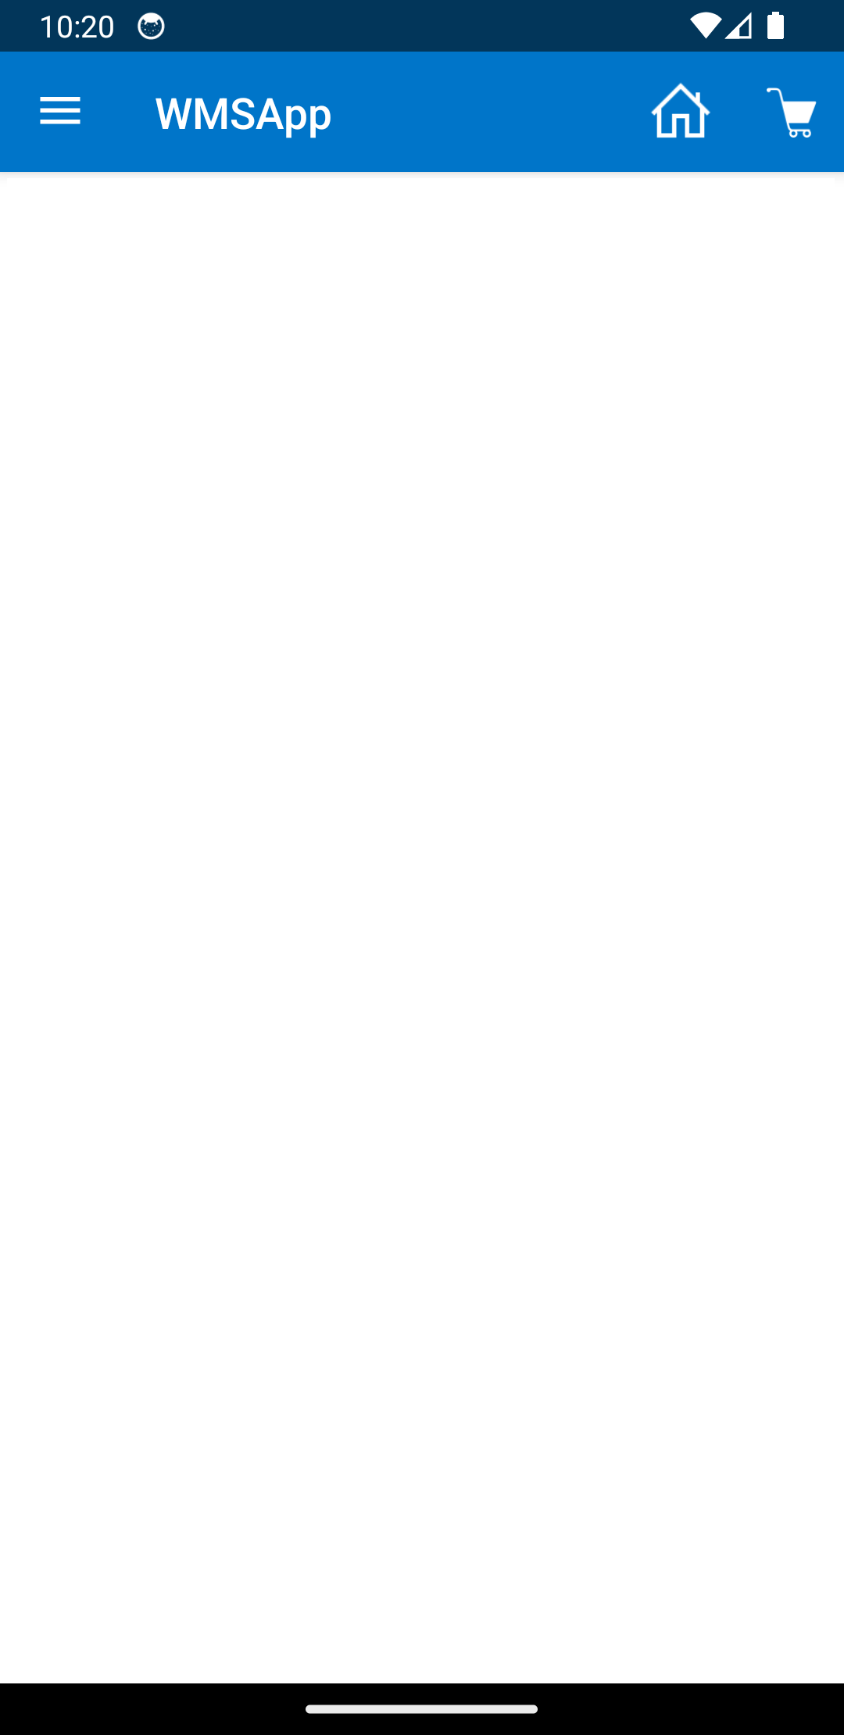


Surtido, Muestra Pedidos
Para asignar los Pedidos se sigue esta lógica en el backend.
(1) En base al Bloque del Surtidor se obtiene el Pedido de Mayor Prioridad. (2) Del Pedido de Mayor prioridad se obtiene la Ruta. (3) Con la Ruta ya sabemos el Tipo de Surtido.
(4) Si el Tipo de Surtido es ‘Simultáneo’, se mandan n-pedidos de acuerdo con el número máximo de Contenedores del Transporte. Si el Tipo de Surtido es ‘Pedido Completo’, se manda un solo Pedido.
En el backend se actualiza el registro de TransporteSurtido. Se coloca la prioridad del primer Pedido prioridad. Se coloca el horario de fechapedidos.
Pedido 1
Pedido 2
Pedido 3
...
Pedido n

Slide 7
Surtido, Muestra Pedidos
Un Pedido es un conjunto de Ordenes de Surtido (se identifica el conjunto con el atributo idpedido de la tabla OrdenSurtido).
Si el tipo de surtido es 'Pedido Completo’ en un Pedido pueden ir n-Ordenes de Surtido, solo se separan las que son de bloques excluyentes.
Si el tipo de surtido es ‘Simultaneo’ en un Pedido va una sola Orden de Surtido.
La ventaja es que el número de viajes de surtido (Transportes) es menor, porque cualquiera de los dos tipos de surtido ‘agrupan’ varias Ordenes de Surtido.

Slide 8

Surtido, Asigna Contenedores
Muestra el stage de Pedidos.
De cada Pedido se solicita el Contenedor. Se recomienda el tamaño de Contenedor de acuerdo con el Volumen del Pedido. Clic en el icono.
Al terminar de asignar los Contenedores se puede continuar. Todos los Pedidos muestran el icono.
En el backend se actualiza el registro de TransporteSurtido. Se coloca el horario de fechainiciosurtido.
Se Imprimen las Etiquetas del primer Bulto de cada Contenedor.
Pedido 1
Contenedor: CONT0000001
Pedido 2
Contenedor: CONT0001001
Pedido 3
...
Pedido n

Slide 9
Surtido, Inicia Surtido
Muestra el stage de Detalles.
Se organizan los Detalles por Localizador de Inventario (orden ascendente) y Prioridad del Pedido.
Uno a uno se surten los Detalles de todos los Pedidos.

Slide 10
Surtido, Surtir Detalle
Se surte el Detalle de Pedido.
Se valida el Localizador. Se valida el Código de Barras del Producto.
Se valida la Cantidad Surtida.
En caso de ser requerido, se valida el Lote y Fecha de Caducidad.
Si es necesario cerrar el Bulto se cierra y abre otro.
Si es necesario cerrar el Contenedor se cierra y abre otro.

Slide 11
Surtido, Fin Surtido
Se terminan de Surtir todos los Detalles.
Se cierran todos los Bultos. Se cierran todos los Contenedores. Por último, se cierra el Transporte.
En el backend se actualiza el registro de TransporteSurtido. Se coloca el horario de fefinsurtido. Se coloca el horario de fefintransporte. Se coloca el estado ‘TE’ (terminado).

Slide 12
Surtido, Estacionar Transporte
Se lleva el Transporte al estacionamiento del Sorter.
Se estaciona el Transporte escaneando la ubicación en donde se estaciona el Transporte.
En el backend se actualiza el registro de TransporteSurtido. Se coloca el horario de feestacionado.
En el backend se crea el registro de TransporteSorter. Se coloca el horario de feestacionado. Se hereda la Prioridad del primer Pedido. Se coloca el estado ‘PE’ (pendiente).

Slide 14

Abre Transporte
Asigna Pedidos
Transporte: ___________________
Asignar Pedidos

Slide 15
Pedido 1
Pedido 1
Contenedor: CONT0000001
Pedido 2
Pedido 2
Contenedor: CONT0001001
Pedido 3
Pedido 3
...
...
Pedido n
Pedido n

